Slide 1










TẬP LÀM VĂN
Giới thiệu về tổ em

Slide 2


Yêu cầu cần đạt
Viết được một đoạn văn giới thiệu về tổ em.
Đoạn viết chân thực, câu văn rõ ràng, mạch lạc.

Slide 3








Tập làm văn
Giới thiệu về tổ em
Đề bài: Dựa vào tiết tập làm văn miệng tuần trưϐ, hãy viết mŎ
đĲn văn giƞ thiệu về tổ em.

Slide 4

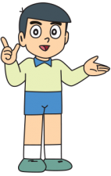
Đoạn văn gồm mấy phần? Đó là những phần nào?
Phần mở đoạn
Đoạn văn
Phần thân đoạn
Phần kết đoạn

Slide 5


Gợi ý:
1. Mở đoạn:
Giới thiệu về tổ em
2. Thân đoạn:
- Các bạn là người dân tộc nào?
- Mỗi bạn có đặc điểm gì?
- Tháng vừa qua các bạn làm được những việc gì tốt?
- Tình cảm của các bạn trong tổ đối với nhau như thế nào?
3. Kết đoạn:
- Tình cảm của em đối với tổ.

Slide 6
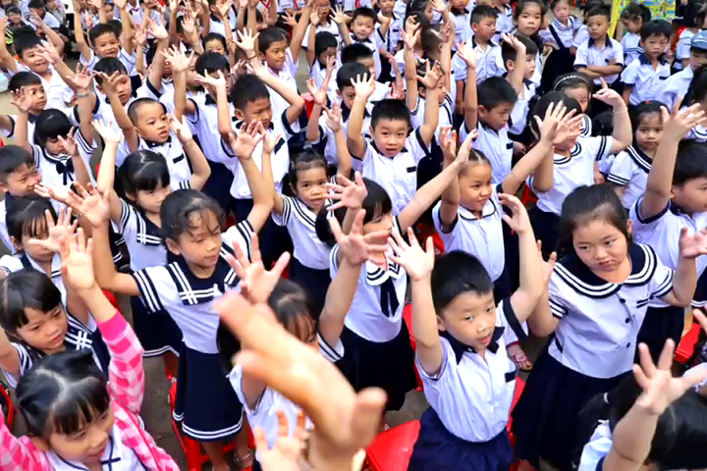

Slide 7
***Khi viết mŎ đĲn văn cần lưu ý:
- Viết đúng yêu cầu của đề. Đoạn văn có bố cục ςõ ςàng, trình tự hĢ lí.
- Dùng từ phù hợp, giữa các ý có sự liên kết với nhau.
- Viết câu đầy đủ bộ phận chính. sinh động, có ý sáng tạo.
- Dùng dấu câu đúng chỗ, viết đúng chính tả.
- Viết hoa chữ cái đầu câu, cuĒ câu ghi dấu chấm. Câu đầu đoạn lùi vào 1 ô. ĐĲn văn đưϑ viết liền mạch, không xuống dòng.

Slide 8

LUYỆN TẬP – THỰC HÀNH

Slide 9
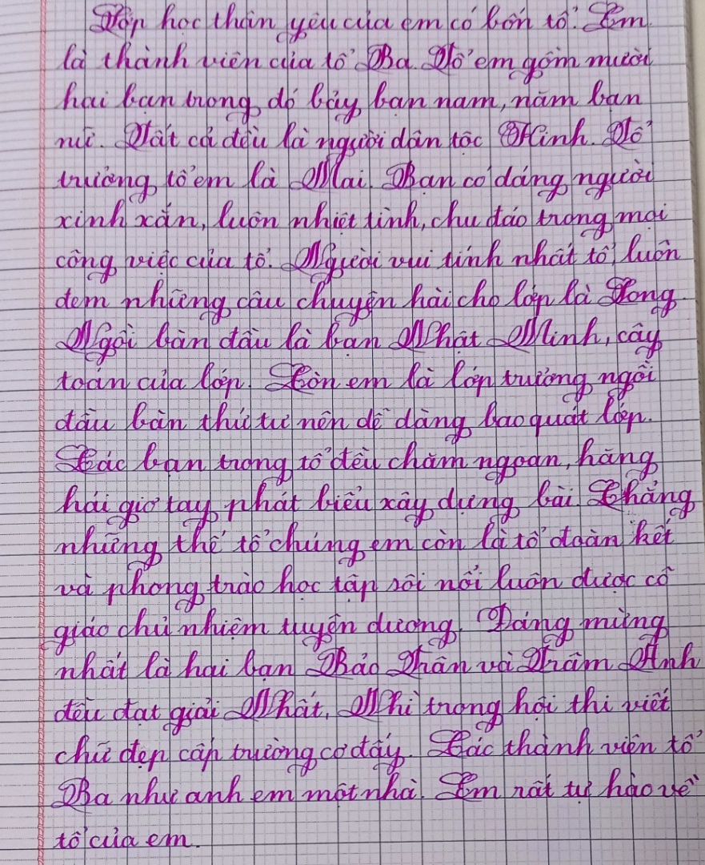
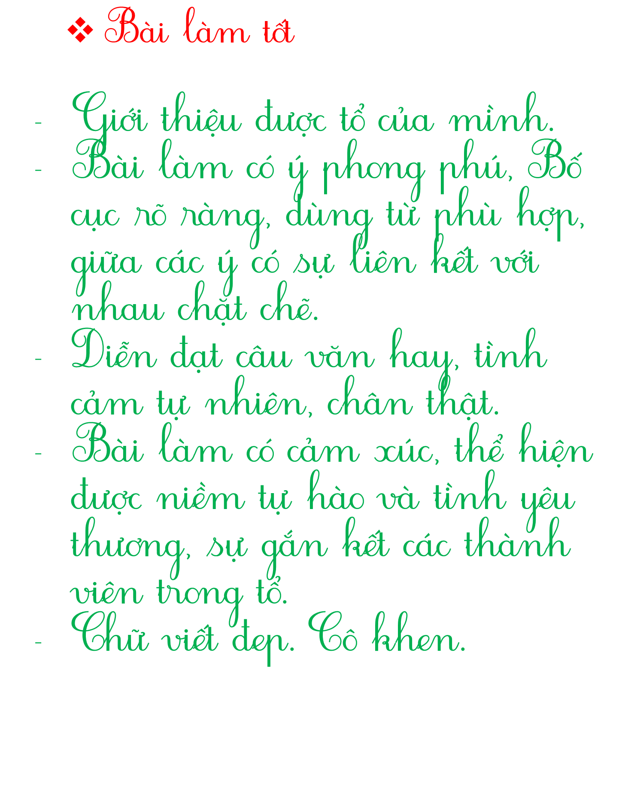

Slide 10
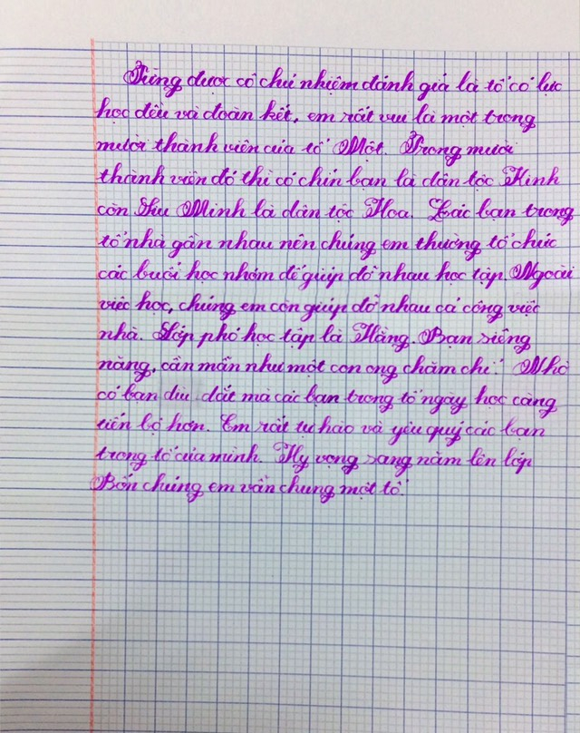
Bài làm tō
- ĐĲn văn giƞ thiệu về tổ em vƞ đầy đủ ý.
Dùng từ chính xác, ngắt câu đúng chỗ.
Bằng cách sử dụng phép so sánh, câu văn trở nên sinh động, g◦ cảm hơn.
Bài làm thể hiện đưϑ sự gắn kếǇ giữa các thành viên trong tổ.

Slide 11

Giới thiệu trước lớp
Hãy giới thiệu về tổ em .

Slide 12
VẬN DUNG

Slide 13

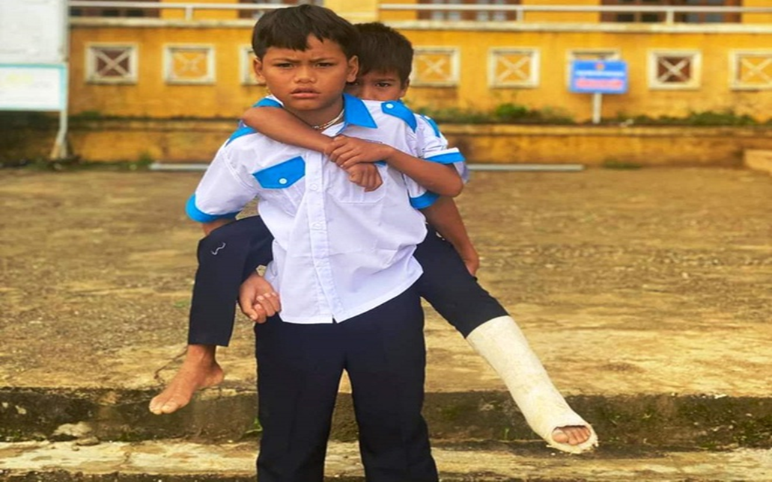
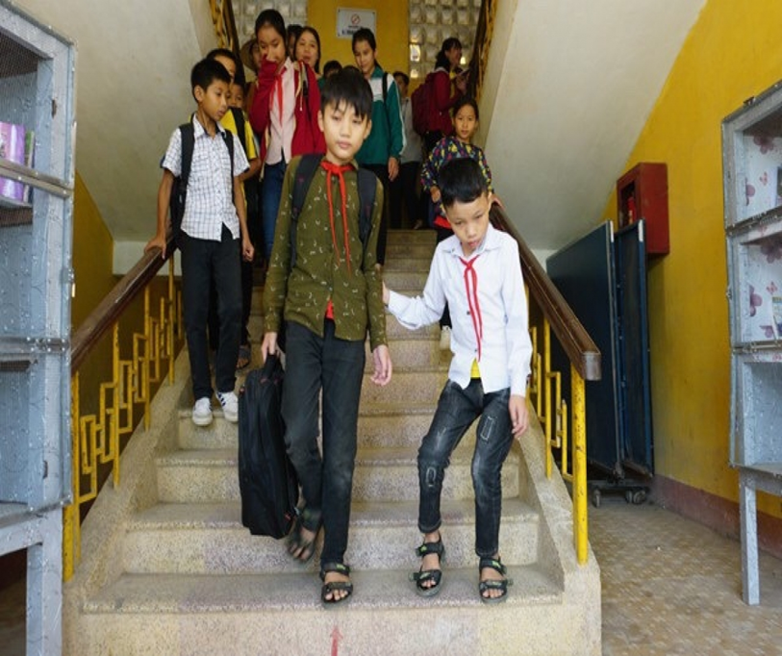
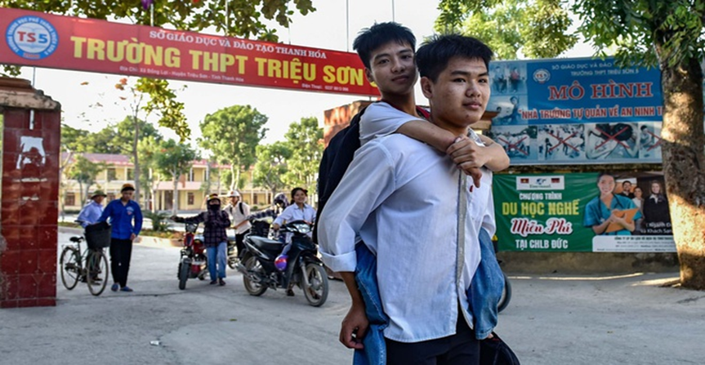
Tập làm văn
Giƞ thiệu về tổ em
Ca dao, tục ngữ về tình bạn
Bạn bè là nghĩa tương thân. Khó khăn, thuận lợi ân cần có nhau.

Slide 14
Dặn dò
- Hoàn thành bài vào vở.
Chuẩn bị tiết tập làm văn tuần 16: Kể những điều
em biết về nông thôn, ( hoặc thành thị).

Slide 15


Chúc các em chăm ngoan
học tập thật tốt!

